Slide 2
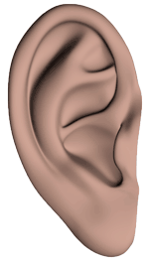
علوم کلاس پنجم
گوش اندام حس شنوایی
سال تحصیلی 95 -94

Slide 3
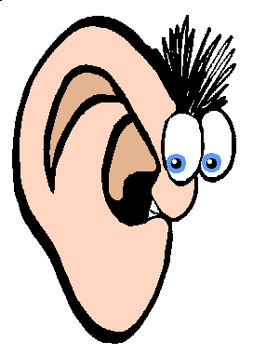
گوش اندام حس شنوایی است.
بعدی

Slide 4
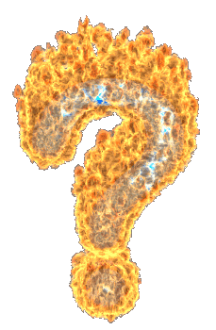
قسمتی از گوش راکه همه می بینیم لاله ی گوش می گویند.
لاله ی گوش شبیه علامت سوال است.
بعدی

Slide 5
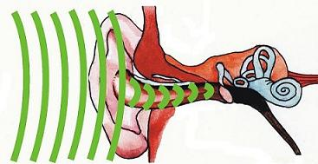
لاله ی گوش امواج صدا را به سمت گوش
هدایت می کند.
همچنین به کمک لاله ی گوش جهت صدا را تشخیص می دهیم .
بعدی

Slide 6
حیوانات باحرکت دادن گوش های خود جهت صدا را پیدا می کنند. اما انسان نیازی به این کار ندارد ومی تواند جهت صدا را پیدا کند.
بعدی

Slide 7
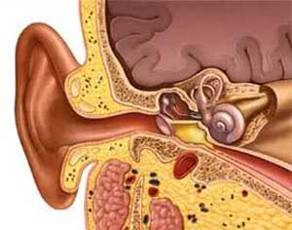
بیش ترقسمت های گوش درون استخوان جمجمه قرار دارد.
بعدی

Slide 8
ساختمان گوش شامل سه قسمت است:
گوش بیرونی
گوش میانی
گوش درونی
بعدی

Slide 9
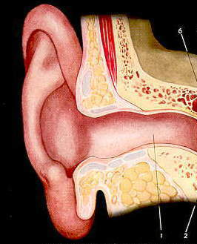
گوش بیرونی
گوش بیرونی شامل لاله‌ی گوش و مجرای شنوایی است .
بعدی

Slide 10
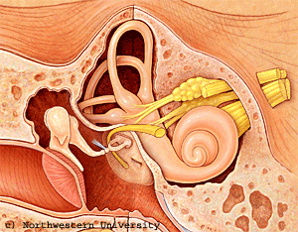
گوش میانی
گوش میانی شامل سه استخوان کوچک است .
بعدی

Slide 11
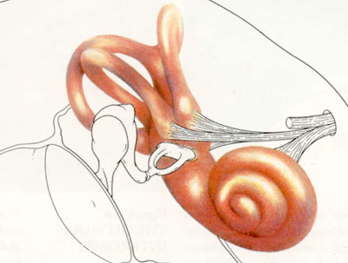
گوش داخلی
گوش داخلی شامل بخش حلزونی ومجاری نیم گرد است.
بعدی

Slide 12
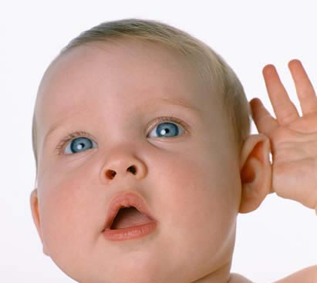
چگونه صدا را می شنویم .
بعدی

Slide 13
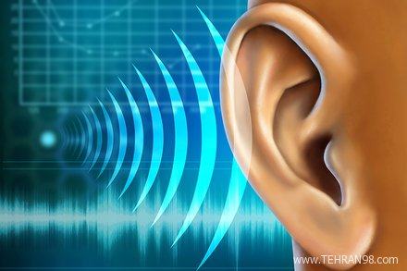
ابتدا امواج صداتوسط لاله ی گوش به سمت مجرای گوش هدایت می شود.
بعدی

Slide 14
صدا پس از عبورازمجرا پرده ی نازک گوش را می لرزاند.

Slide 15
سپس این لرزش به استخوان های کوچک منتقل می شود.

Slide 16
وبعد به بخش حلزونی می رسد.

Slide 17
بعد عصب شنوایی تحریک شده وپیام را به مغز می رساند.
بعدی

Slide 18
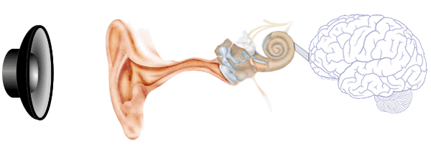
درشکل می توانیدمراحل شنیدن را ببینید.
بعدی

Slide 19
مشکلات شنوایی
بعدی

Slide 20
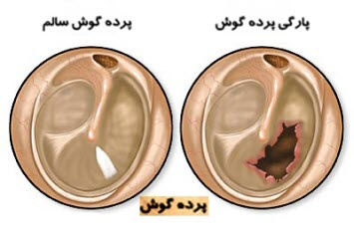
اگرپرده ی گوش یا استخوان های کوچک دچار مشکل شود شخص دچار کم شنوایی .می شود
بعدی

Slide 21
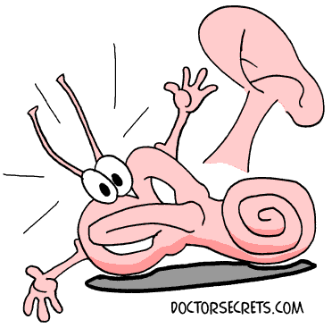
اگربخش حلزونی دچارمشکل شود شخص کامل ناشنوا می شود.
بعدی

Slide 22
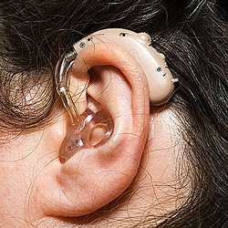
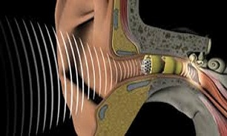
سمعک چیست؟
سمعک گیرنده ی الکتریکی است که به افراد کم شنوا کمک می کندتاصداهارا بهتر بشنوند.
بعدی

Slide 23
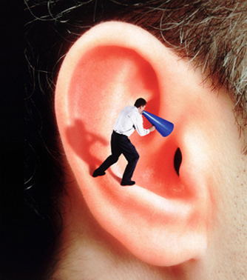
سنگینی گوش حالتی است که درسنین پیری رخ می دهد وافرادصداهارا درست نمی شنوند.
بعدی

Slide 24
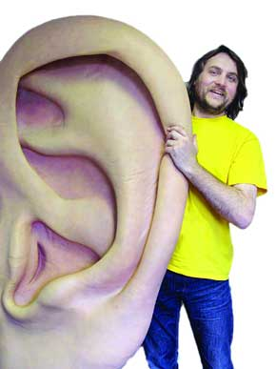
مراقبت ازگـــــوش
بعدی

Slide 25
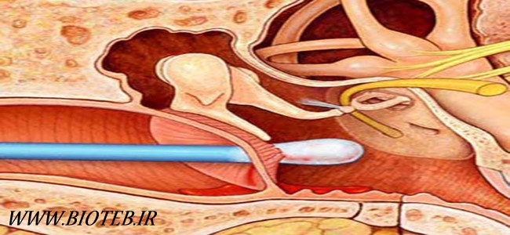
اشیاءنوک تیزدرگوش فرو نکنیم چون ممکن است باعث پارگی گوش شود.
بعدی

Slide 26
نباید بادست یاکتاب به گوش کسی ضربه بزنیم چون ممکن است پرده ی گوش او پاره شود.
بعدی

Slide 27
درگوش کسی فریادنزنیم .
بعدی

Slide 28
باصدای بلند یا با هدفون موسیقی گوش ندهیم.
آخری

Slide 29
گوش اندام حس شنوایی علوم کلاس پنجم سال تحصیلی 95 – 94

